Slide 1
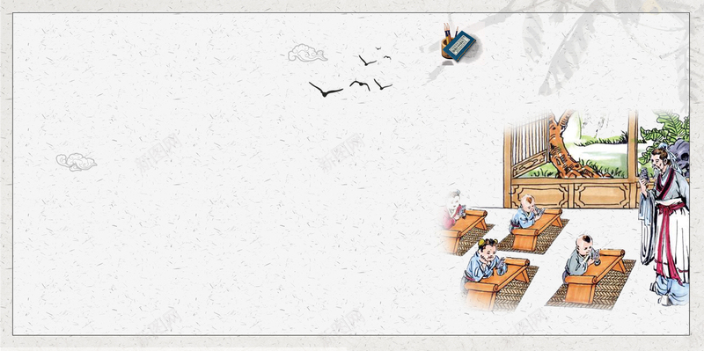
品儒家哲思，做时代君子
——《<论语>十二章》《大学之道》
复习课件

Slide 2
【情境任务】
君子文化是儒家思想的精粹，学君子、成君子是中华历代力求上进者的不懈追求。学校读书节在即，拟举办“争做时代君子”主题研讨会，探讨如何吸收儒家思想精华，做新时代君子。请你结合儒家思想的现实意义，写一段不少于150字的议论性文字，谈谈你的感悟与思考。
【学习目标】
1.熟记文言基础，梳理一词多义，探究词义引申的规律。
2.诵读文本，品析儒家思想内涵，争做新时代的君子。

Slide 3
自学质疑流程
基础自
学
微课助
学
合作互
学
在线测
学
熟练背诵全文，
准确默写名句，
认真梳理文言
知识点，完成
自主质疑学案
中的内容。
观看微课，用
双色笔修改学
案，把握好时
间，边看边记
录，标注疑问。
由组长统一协调
组织讨论；先两
人再小组讨论。
讨论过程中要及
时质疑，最大限
度解决疑难，不
明白的组长统计
后交给老师。
完成在线
检测题目，
检查自主
学习效果。

Slide 4
自学质疑阶段
一、基础自学
1.熟练背诵《<论语>十二章》《大学之道》（注意易错字），熟读《人皆有不
忍人之心》，结合课下注释落实基础，理解文意。
2.完成自学质疑学案两个任务：
任务1：梳理一词多义，探究词义引申的规律
梳理一词多义“克”，理解他在具体语句中的含义，并探究词义引申的规律。
任务2：抓核心概念，理解儒家思想
研读文本，边读边翻译，勾画关键词，用平实的语言解读关键概念的内涵。
任务2：抓核心概念，理解思想内涵
示例：“道”
(1)朝闻道，夕死可矣。
(2)士不可以不弘毅，任重而道远。
(3)就有道而正焉。
第一个“道”是道理、真理。第二个“道”是路。第三个“道”是道德，侧重指品德、学问。
第一个“道”才是孔子心中的“道”。因为这句话是孔子爱真理甚于爱生命的誓言。生命不是我们自己选择的，但是，有了生命的我们应懂得人生的真理，知道怎样活着才是有价值的。
任务1：梳理一词多义的词义，探究词义引申的规律
示例：“治”一词多义梳理
1.梳理你所学的“治”一词多义的例子，理解它们在具体语句中的含义。
（1）以孝治天下 （2）博闻强志,明于治乱,娴于辞令
（3）今治水军八十万众 （4）君有疾在腠理，不治将恐深
（5）不效则治臣之罪 （6）于是约车治装，载券契而行
（7）同心一意，共治曹操（8）此吾所以为治平之民虑也
2.探究词义引申的规律。
治：zhì ㄓˋ。《说文解字》：“治，水出东莱曲城阳丘山，南入海。从水、台声。”胚胎的雏形是台之范式。水、台两范式叠加。水如胚胎一样被管理是治之范式。本义：管理，处理。如：治国安邦。引申指“惩办”，如：治罪。引申指“医疗”，如：医治。引申指“消灭农作物的病虫害”。如：治蝗。引申指“从事研究”，如：治学。引申指“安定”。如：天下大治。引申指“旧称地方政府所在地”。如：府治、治所。

Slide 5
实词过关
1.敏于事而慎于言/回虽不敏/敬谢不敏
2.君子喻于利/不言而喻
3.先修其身/又重之以修能
4.皆有怵惕恻隐之心/王若隐其无罪而就死地
5.非所以要誉于乡党朋友也/沽名要誉
二、过关达标
合上课本，完成自学质疑学案“过关达标”检测
1.实词过关：敏、喻、修、隐、要
2.情景默写:
3.成语填空：
情景默写
1.唐太宗李世民曾说“以人为鉴，以明得失”，由此可以想到《论语·里仁》中的：“ ， 。”
2.青年担当着国家兴盛的重责，应当以《论语·泰伯》中曾子所说的“ ， ”自勉。
3.《大学之道》中，用“ ， ”两句强调家庭经营有序与国家治理上轨道的重要性。
成语填空：全面从严治党，是攻坚战也是持久战。取得成果不容易，巩固和发展成果更重要。当前，正风肃纪反腐依然 ，既要防止为山九仞、 ，又要避免斗志衰减、干劲不足；既要发现解决新问题，也要注重阻挡老问题反弹、回潮、变异。毛泽东同志说过：“一件事不做则已，做则必做到底，做到最后胜利。

Slide 6
三、微课助学
内容：“基础知识讲解”，针对过关达标检测的难点进行
拓展讲解。
要求：认真观看微课，用双色笔修改学案，把握好时间，边看边记录，标注疑问。

Slide 7
四、合作互学
内容：
1.文言基础疑难点 2.核心概念的理解
要求：由组长统一协调组织讨论；先两人再小组讨论。讨论过程中要及时质疑，最大限度解决疑难，不明白的组长统计后交给老师。

Slide 8

训练展示阶段
疑难突破一： 克，最早见于甲骨文 。本义是战胜，后引申为能力超强，
胜任，完成等义。克：约束/能够/战胜
克己复礼：约束自我，使言行归复于先王之礼。
“克己”是克制自己的欲望，自觉地约束自己；“复礼”是践行礼仪，一切言行要纳于礼。前者为内，后者为外；前者为知，后者为行。总之，就是通过人们的道德修养自觉地遵守“礼”的规定。

Slide 9
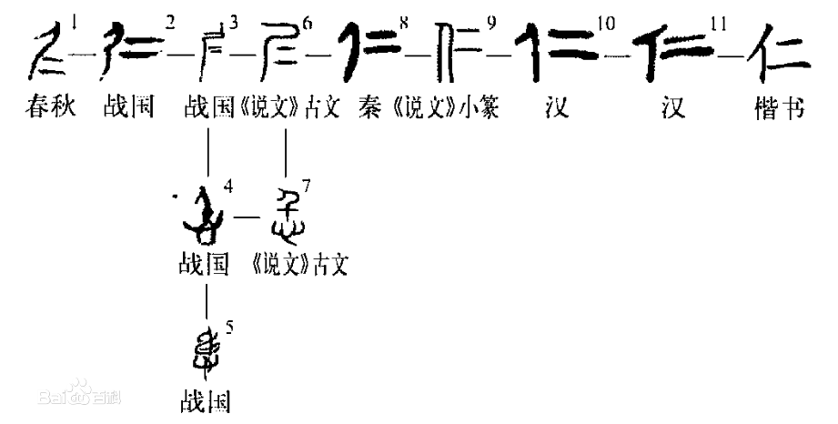
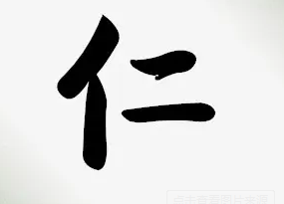
疑难突破二：理解“仁”的内涵
《说文解字》：“仁，亲也。从人，从二。”本义是对人友善、相亲。《论语·颜渊》：“樊迟问仁。子曰：‘爱人。’”后来发展为含义广泛的道德范畴，如儒家提倡“仁爱”“仁政”等。

Slide 10
《论语十二章》仁的内涵
仁是孔子所有思想的核心，是他最高的政治原则和道德准则，
是忠恕孝悌智勇恭宽信敏的基础。
1.克己复礼为仁。
①自我约束；②遵循礼仪；③仁是核心内在，礼是外显。
2.人己关系，忠恕之道，仁者爱人。
仁，二人也，是我们处世的原则。
己所不欲，勿施于人——己欲立而立人，己欲达而达人。

Slide 11
文本探究：品儒家经典，修君子之德
读其书，观其人。在儒家思想的道德体系中，“君子”是一个理想的道德典型。结合文本谈谈如何做才能成为儒家所说的君子？
提示：
1.品儒家经典，吸收精神营养。2.明确儒家要培养什么样的人。

Slide 12
合作探究 共同提高
内容：如何做才能成为儒家所说的君子？
要求：1.独立思考，独立完成训练展示学案。
2.组长分配好任务，小组成员先一对一分层解决疑难，
然后在组长的带领下完成交流。
3.激情投入，全力以赴。

Slide 13
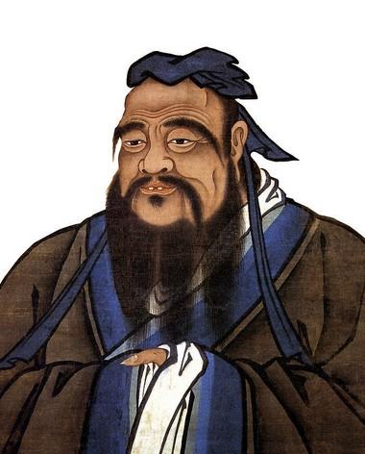
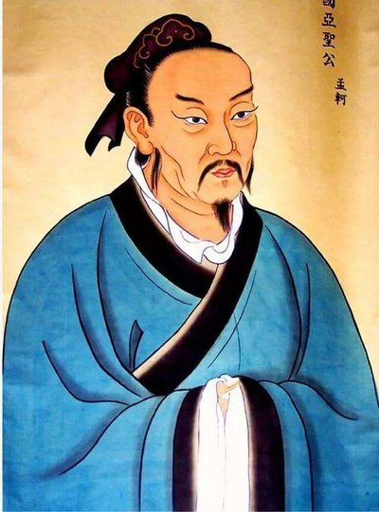
点拨提升
仁
人
慎
外
王
省
义
内
圣
担
不忍人之心

Slide 14
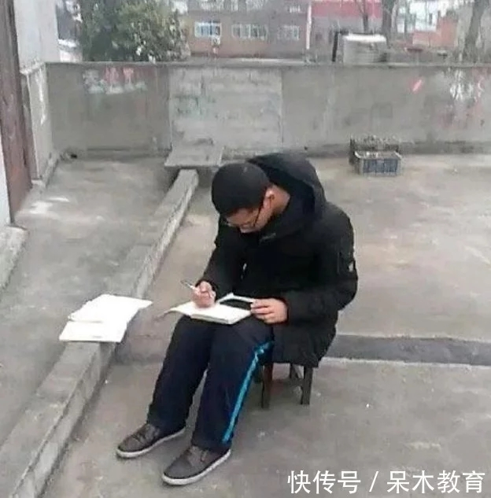
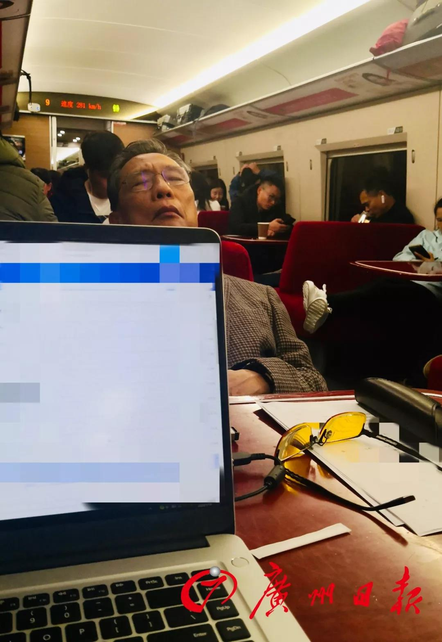
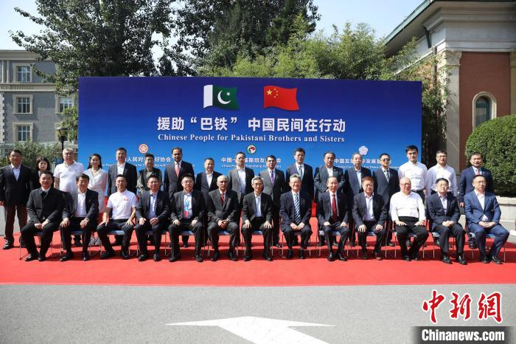
新时代君子的标杆
楼顶蹭网的高中生
临危受命的钟南山
援助巴基斯坦的中国

Slide 15
见贤思齐，做时代君子
君子文化是儒家思想的精粹，学君子、成君子是中华历代力求上进者的不懈追求。学校读书节在即，拟举办“争做时代君子”主题研讨会，探讨如何吸收中华传统精华，做新时代君子。请你结合儒家思想的现实意义，写一段不少于150字的议论性文字，谈谈你的感悟与思考。
议论段评价量表
评价项目 | 学生自评 | 小组互评 | 教师评价
观点鲜明，思路清晰（20分）
回扣文本，抓住重点（20分）
论据充分，说理透彻（20分）
关注时代，联系现实（20分）
语言流畅，简洁得体（20分）
总分（100分）

Slide 16
“推己及人”的儒家思想，在新时代依然光彩熠熠，我们当践行这闪耀着“中国智慧”的“推己及人”思想，做新时代君子。//“推己及人”是一种危难关头挺身而出的责任，是一种心中无我，心怀天下的境界。//从黄文秀、曹原担家国之责，让青春在奋斗中闪光，到中国维和部队远赴黎巴嫩，中国抗疫经验与世界共享，“推己及人”的思想惠及全世界。//新的时代，无数个你我定当争做“新时代君子”，共同绘就泱泱东方大国的盛世美景。

Slide 17
习近平：在庆祝中国共产主义青年团成立100周年大会上的讲话
青年在脱贫攻坚战场摸爬滚打，在科技攻关岗位奋力攀登，在抢险救灾前线冲锋陷阵，在疫情防控一线披甲出征，在奥运竞技赛场奋勇争先，在保卫祖国哨位威武守护，在党和人民最需要的时刻冲得出来、顶得上去，展现出自信自强、刚健有为的精神风貌。“清澈的爱，只为中国”，成为当代中国青年发自内心的最强音。广大青年自觉担当重任，让青春在实现中华民族伟大复兴的中国梦中绽放异彩！

Slide 18
反思总结
1.在本专题复习中我还有哪些困惑（学科素养、关键能力、
必备知识）？
2.在本专题复习中我有哪些成长点（学科素养、关键能力、
必备知识）？

Slide 19
让我们的声音穿越千年，回响！
大学之道
大学之道，在明明德，在亲民，在止于至善。知止而后有定，定而后能静，静而后能安，安而后能虑，虑而后能得。物有本末，事有终始。知所先后，则近道矣。
古之欲明明德于天下者，先治其国。欲治其国者，先齐其家。欲齐其家者，先修其身。欲修其身者，先正其心。欲正其心者，先诚其意。欲诚其意者，先致其知。致知在格物。物格而后知至，知至而后意诚，意诚而后心正，心正而后身修，身修而后家齐，家齐而后国治，国治而后天下平。自天子以至于庶人，壹是皆以修身为本。

